Slide 1
TIẾNG VIỆT 1
Tập 2
Tuần 27
Chính tả – Tập chép:
Con mèo mà trèo cây cau

Slide 2







KHỞI ĐỘNG

Slide 3



Slide 4



TẬP CHÉP

Slide 5
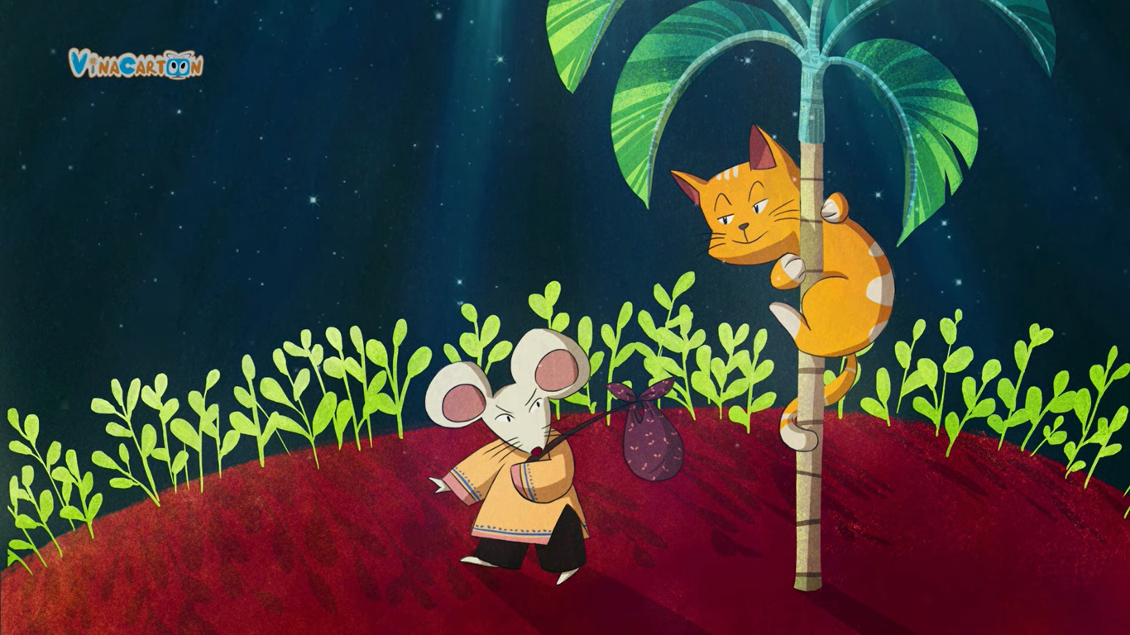

Slide 6
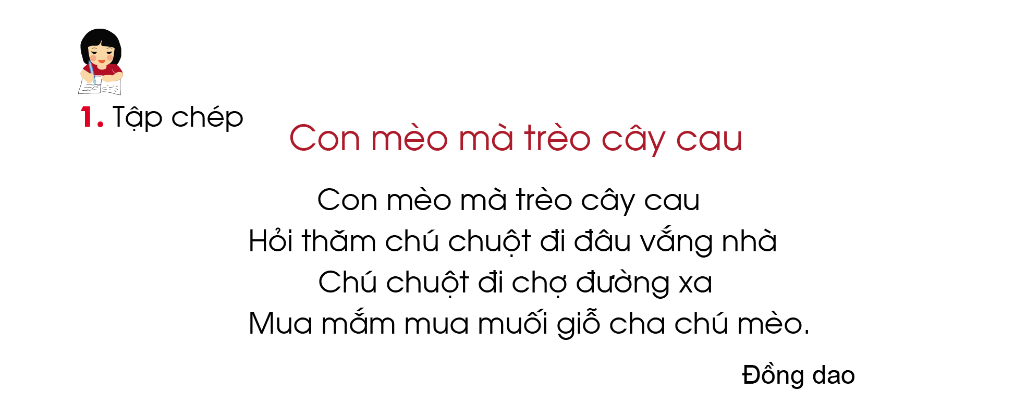


Slide 7
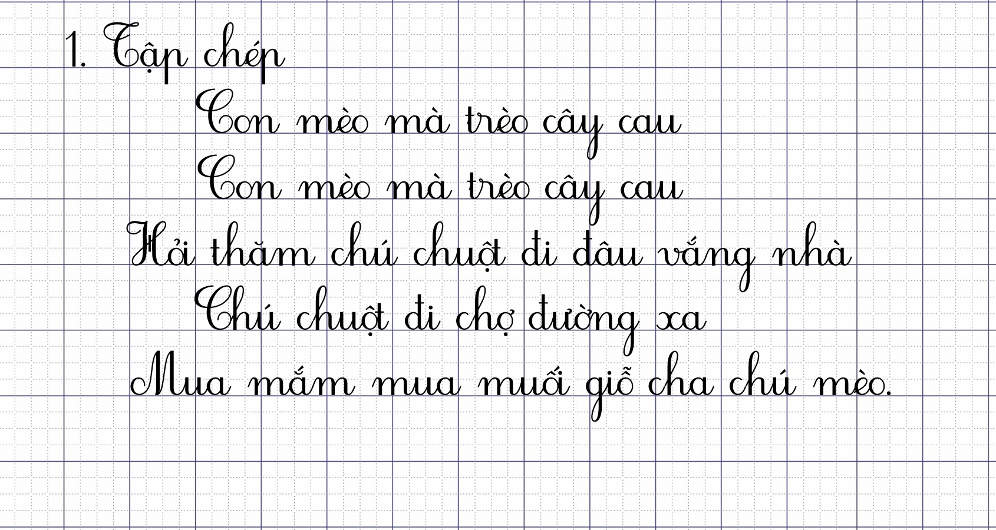

Slide 8
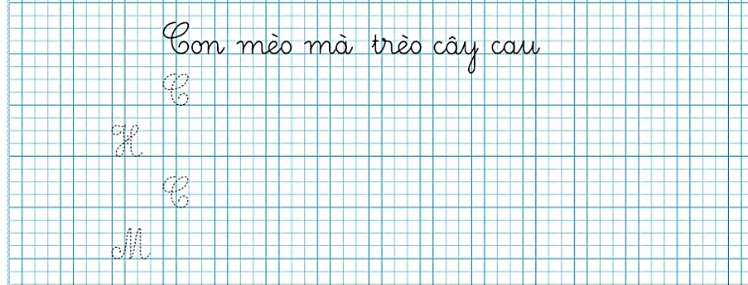

Slide 9


THỰC HÀNH
VIẾT VỞ

Slide 10



LÀM BÀI TẬP CHÍNH TẢ

Slide 11
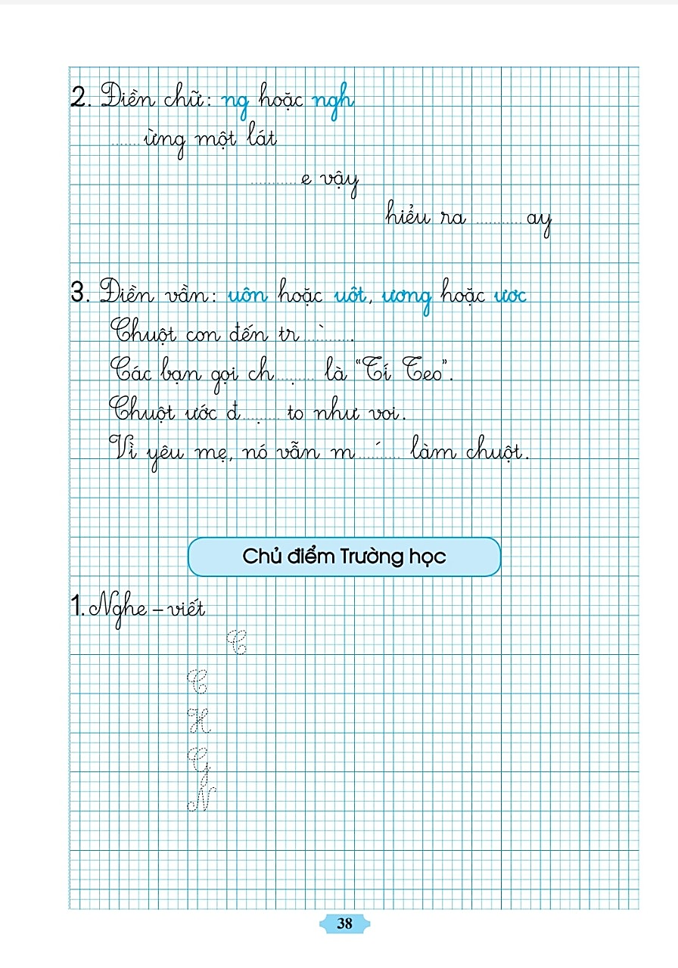
ng
ngh
ng

Slide 12
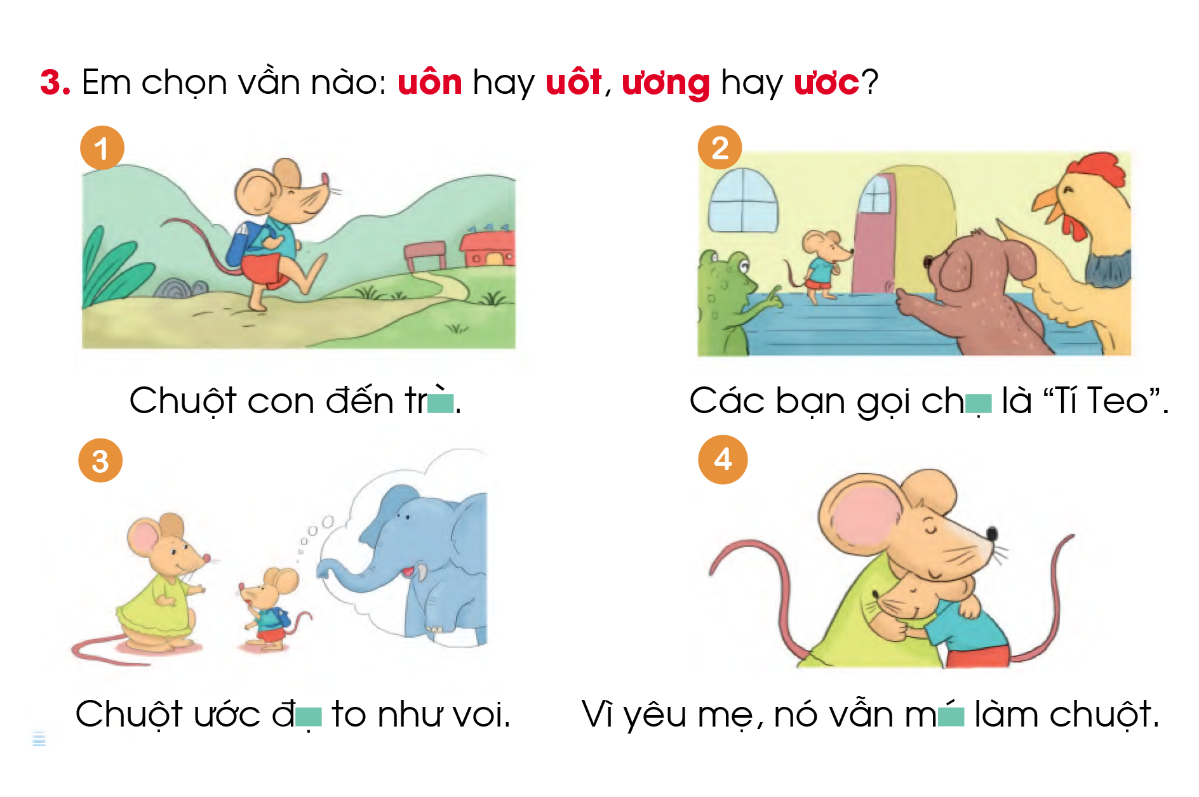

Slide 13
ương
ĎŌ
ưέ
uôn

